Slide 1
Instalaciones III
“Trabajo Practico N°3-B”
Ing. Juan Bertrán
Ingeniero en Electrónica Especialista en Audio y Sonido
Mg. Ing. Adriano Sabez
Ingeniero en Acústica
Mg. en Acústica Arquitectónica y Medioambiental

Slide 2
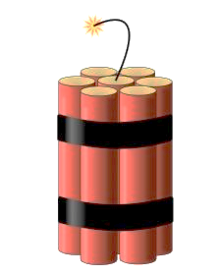
Excitación de cualquier sistema
$$μ_{−1}$$
Función Impulso
$$t_{0}$$
$$t$$

Slide 3
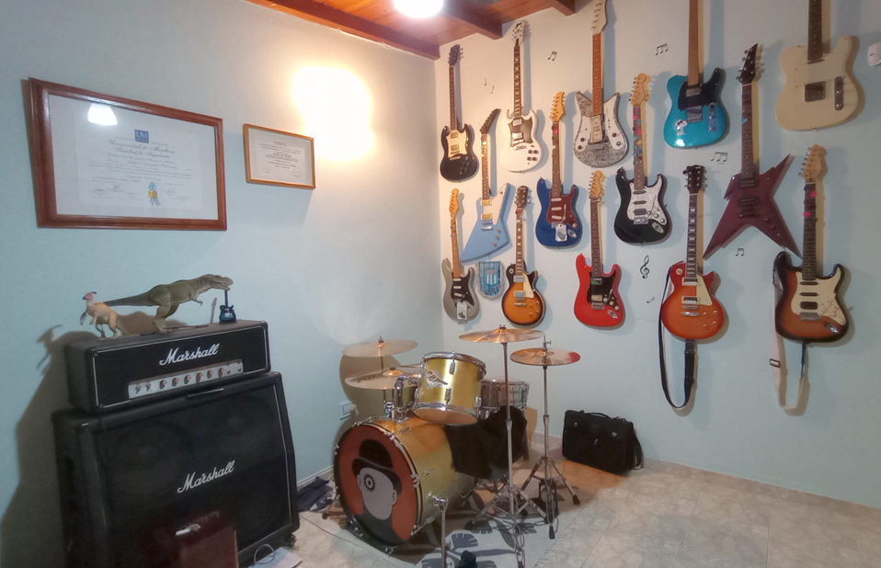
Volumen: 3,24m x 3,63m x 2,72m
Volumen: 9,6m3

Slide 4
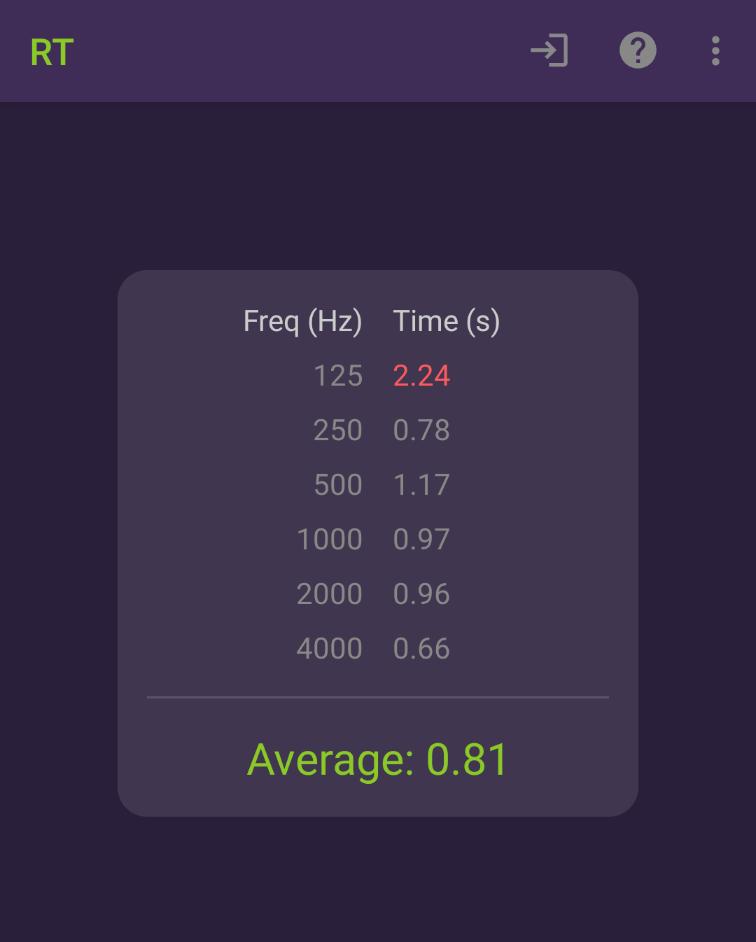

Slide 5
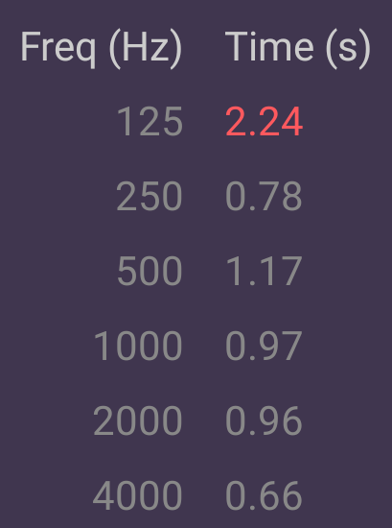
$${R_{T}}_{60}=0.161\frac{V}{αS}$$
$$αS=0.161\frac{V}{{R_{T}}_{60}}$$
Volumen: 9,6m3
$$αS_{125Hz}=0,161\frac{9,6m^{3}}{2,24}$$
$$=0,69$$
$$αS_{250Hz}=0,161\frac{9,6m^{3}}{0,78}$$
$$=1,98$$
$$αS_{500Hz}=0,161\frac{9,6m^{3}}{1,17}$$
$$=1,32$$
$$αS_{1000Hz}=0,161\frac{9,6m^{3}}{0,97}$$
$$=1,59$$
$$αS_{2000Hz}=0,161\frac{9,6m^{3}}{0,96}$$
$$=1,61$$

Slide 6
Volumen: 9,6m3
$$RT_{60→125Hz}=2,24$$
$$αS_{125Hz}=0,69$$
$$RT_{60→125Hz}=2,24$$
$$RT_{60→125Hz}=0,4$$
$${R_{T}}_{60}=0.161\frac{V}{α_{1}S_{1}+α_{2}S_{2}+α_{3}S_{3}+…+α_{n}S_{n}}$$
$${R_{T}}_{60}=0.161\frac{V}{α_{sala}S_{sala}+α_{nuevo}S_{nuevo}}$$
$$0,4=0.161\frac{9,6m^{3}}{0,69+α_{nuevo}S_{nuevo}}$$

Slide 7
$$0,4=0.161\frac{9,6m^{3}}{0,69+α_{nuevo}S_{nuevo}}$$
$$0,69+α_{nuevo}S_{nuevo}=0.161\frac{9,6m^{3}}{0,4}$$
$$α_{nuevo}S_{nuevo}=0.161\frac{9,6m^{3}}{0,4}−0,69$$
$$α_{nuevo}S_{nuevo}=3,174$$

Slide 8
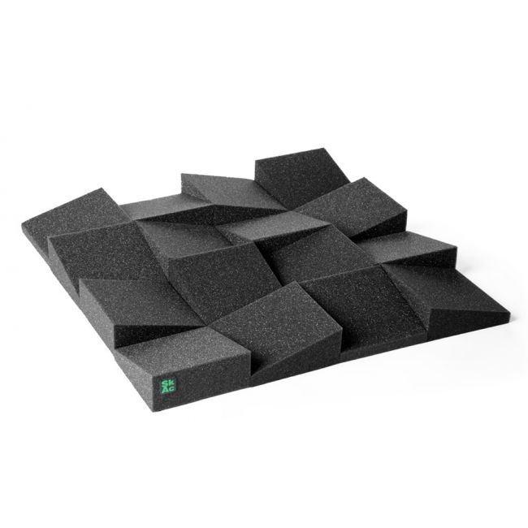
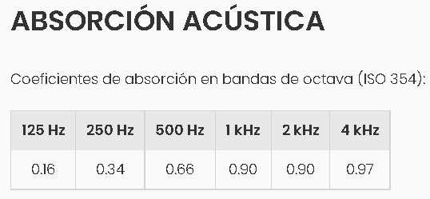
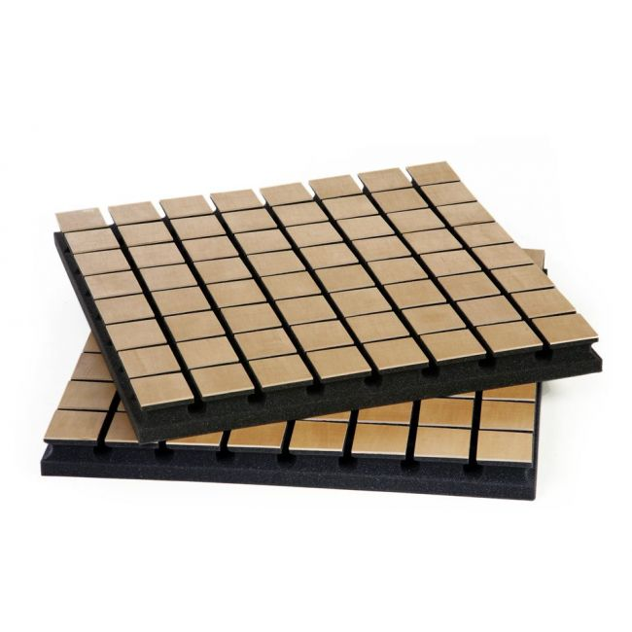
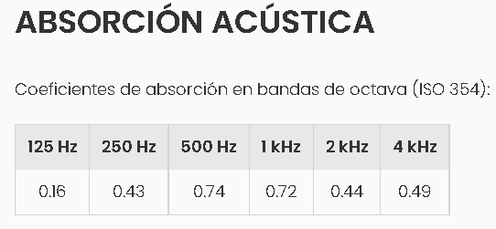
$$α_{nuevo}S_{nuevo}=3,174$$
https://www.skumacoustics.com/es/

Slide 9
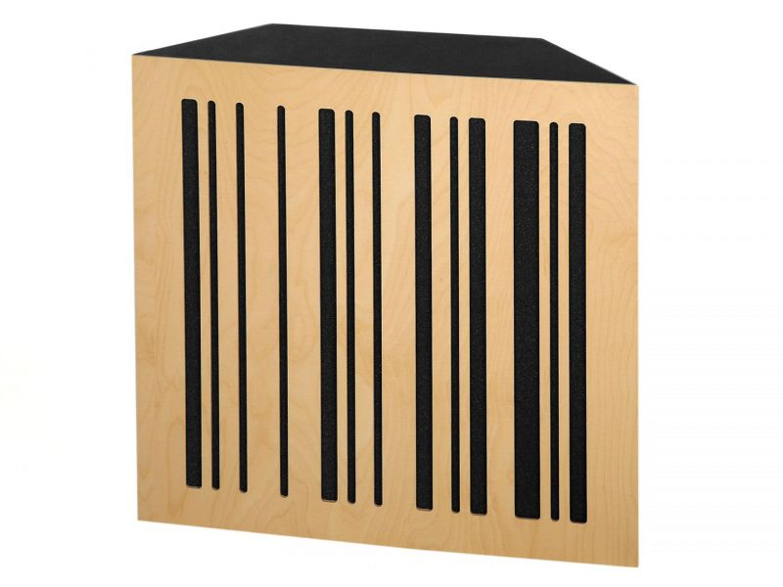
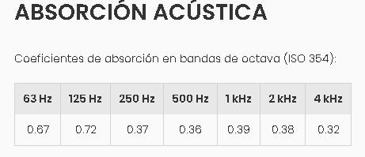
$$α_{nuevo}S_{nuevo}=3,174$$
https://www.skumacoustics.com/es/
$$α=0,72$$
$$αS_{125Hz}=0,255$$
$$S=0,354m^{2}$$

Slide 10
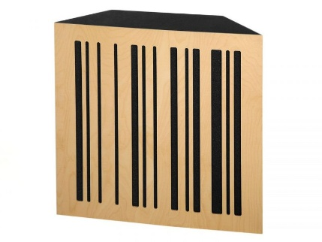
$$αS_{125Hz}=0,255$$
$$α_{nuevo}S_{nuevo}=3,174$$
$$1 Panel → 0,255 αS_{125Hz}$$
$$X Paneles → 3,174 αS_{125Hz}$$
$$X=\frac{3,174}{0,255}=12,44$$
13$Paneles$

Slide 11
$${R_{T}}_{60}=0.161\frac{V}{α_{1}S_{1}+α_{2}S_{2}+α_{3}S_{3}+…+α_{n}S_{n}}$$
$${R_{T}}_{60→125Hz}=0.161\frac{9,6m^{3}}{0,69+13(0,255)}$$
$${R_{T}}_{60→125Hz}=0,38$$

